Slide 1
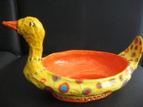
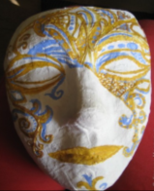
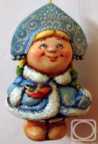
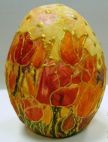
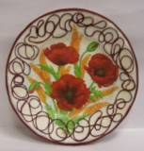
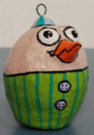
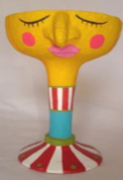
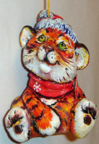
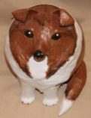
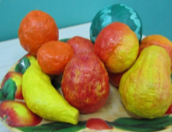
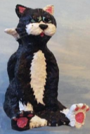
Воздушный шар в технике «папье-маше»: технология изготовления Обклеивании воздушного шарика кусочками бумаги
МБУДО ЦРТДиЮ «Спутник»
Колядина Екатерина Сергеевна

Slide 2
Здравствуйте, дорогие ребята!
Мы продолжаем работу в дистанционном формате.
Сегодня начнем работу над созданием воздушного шара в технике «папье-маше»

Slide 3
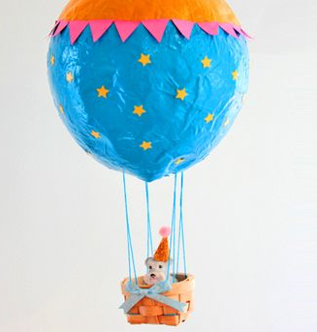
Цель :
Создание законченной поделочной работы в технике папье-маше – «Воздушный шар»

Slide 4
Задачи:
- Узнать, как изготовить поделки в технике папье-маше;
- Подбор материала для работы;
- Рациональное использование рабочих материалов.

Slide 5
Что такое папье-маше?
Папье-маше (papier-mâché) – французское слово, которое переводится как «рваная» или «жёваная» бумага.
Вся премудрость техники папье-маше заключается в оклеивании какой-нибудь формы кусочками рваной бумаги в несколько слоев.
Техника папье-маше относится к одному из самых распространённых видов декоративно-прикладного искусства.

Slide 6
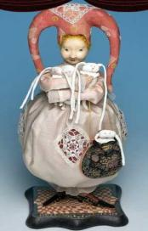
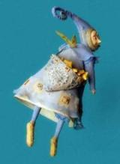
История папье-маше
Этот материал изобрели в Китае в первой половине II века. Китайцы обнаружили, что из папье-маше можно изготавливать множество вещей, в том числе горшки и даже боевые шлемы, которые покрывали лаком, чтобы придать изделиям прочность и износостойкость.
Во Франции в начале XVI века папье-маше использовали для изготовления кукол.

Slide 7
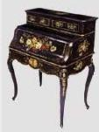
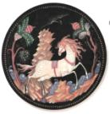
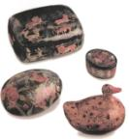
Шло время, человечество стремилось к большему, и к XVII веку из папье-маше стали строить церкви!
В XVIII веке человек по имени Шарль Дюкре планировал делать столы, книжные шкафы и даже дома.
В России папье-маше стало популярно ещё в эпоху Петра I, но промышленное производство художественных изделий из папье-маше возникло в IXX веке (Палех, Федоскино, Мстера и Холуй).

Slide 8
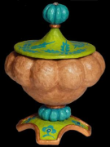
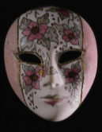
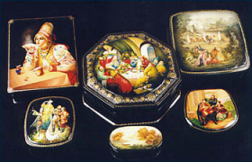
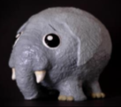
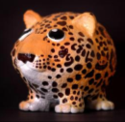
Что делают из папье-маше?
Из папье-маше изготавливается очень широкий ассортимент изделий: табакерки, шкатулки, копилки, маски, игрушки, подносы, подсвечники, рамы для зеркал, декоративные панели для стен и дверей, а также разнообразные изделия мебели.

Slide 9
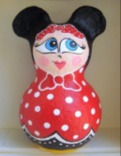
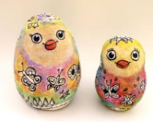
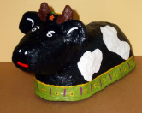
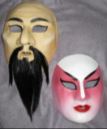
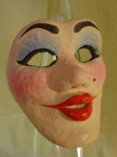
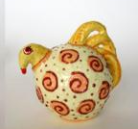
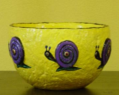
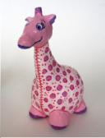
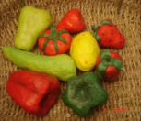
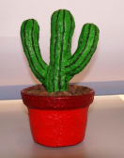
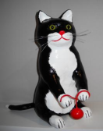
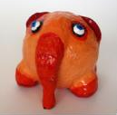
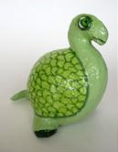
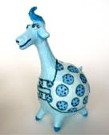
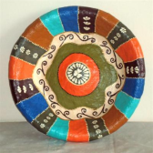
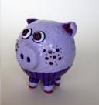
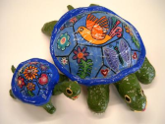
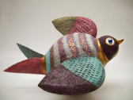
Изделия из папье-маше

Slide 10
Технология изготовления изделий из папье-маше
Существует три технологии изготовления изделий из папье-маше:
По первой – изделие послойно склеивается на заранее приготовленной модели из маленьких кусочков бумаги (метод маширования).
По второй – изделие формируется из жидкой бумажной массы.
По третьей – изделие склеивается подобно фанере под давлением из пластин твердого плотного картона.

Slide 11
Метод маширования
Чтобы сделать шар из папье-маше на надувной шарик потребуются следующие материалы:
стопка ненужных газет;
клей ПВА ;
обычный резиновый шарик;
несколько кисточек.

Slide 12
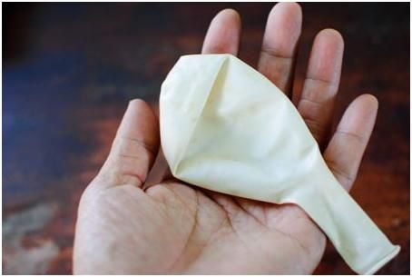
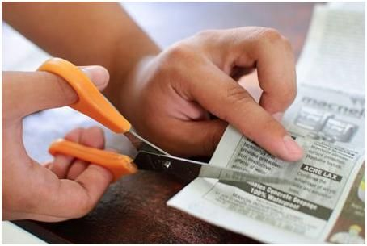
Надуйте шарик, смотря чтобы он не превышал в размерах габаритов готовой поделки.
Порвите газетные листы на полосы 2,5 см шириной каждая.

Slide 13
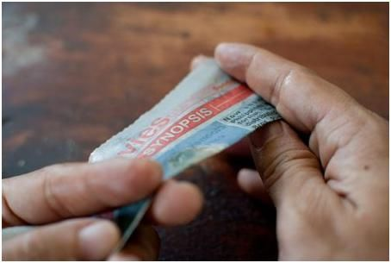
При машировании используем газету и бумагу нескольких видов или цветов.
Начинаем обклеивать шар. Первый слой делаем из кусочков газеты.
Следующие 8-10 слоёв бумаги приклеиваем на клей, хорошо разглаживая по форме.
Последний слой делаем из кусочков белой бумаги.

Slide 14
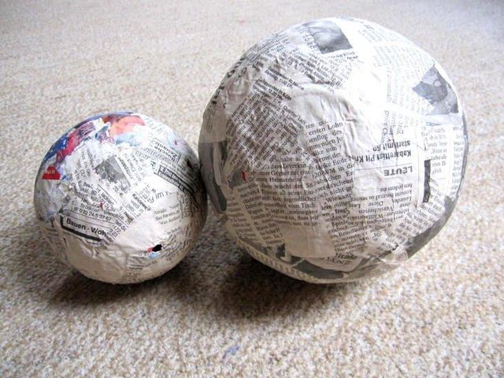
Прогрунтуем клеевым раствором всю оклеенную поверхность и дадим заготовке высохнуть несколько дней.

Slide 15
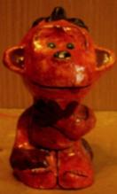
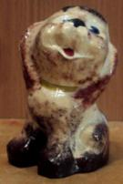
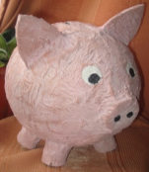
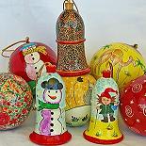
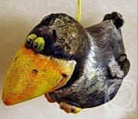
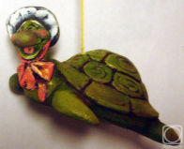
Спасибо за внимание!

